Slide 1
ועידת קטוביץ

Slide 2
הוועידה מיועדת בעיקר ליהודי מזרח אירופה שהם אלה שסבלו מהפרעות האנטישמיות שהתבטאו בסופות בנגב בשנת תרמ"א 1981.

Slide 3
היהודים הוזמנו לוועידה כדי למצוא פתרון לבעיה האנטישמית ברוסיה בפרט ובאירופה בכלל. בדברי ההסבר הודגש שאין פתרון ליהודי מזרח אירופה אלא בעלייה לא"י ובהקמת מושבות חקלאיות שם.
2 הדמויות המרכזיות בכינוס היו פינסקר שהיה רופא מפורסם ומוכר במזרח אירופה ולצידו הרב שמואל מהוליבר שהיה אחד מגדולי הרבנים במזרח אירופה.
שניהם היו חתומים על ההזמנה כדי לשכנע גם יהודים משכילים מסוגו של פינסקר וגם יהודים דתיים מסוגו של הרב מהוליבר.

Slide 4
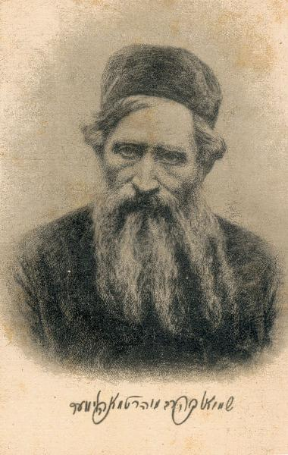
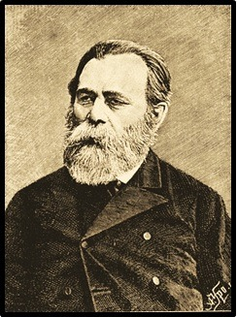
שמואל מהוליבר
יהודה פינסקר

Slide 5
הזמנה לועידת קטוביץ
אנחנו מזמינים אתכם לוועידה שתתכנס בעיר קטוביץ' שברוסיה הלבנה כדי לחגוג את יום הולדתו ה100 של השר משה מונטיפיורי שעזר רבות ליישוב היהודי בארץ ישראל. (המטרה אמיתית של הוועדה הייתה הקמת תנועה ציונית שתעודד עליה והתיישבות בארץ ישראל. אבל מכיוון שהפעילות הציונית הייתה אסור ברוסיה הוסתרה המטרה האמיתית והופיעה רק המטרה של חגיגת יומולדת משה מונטיפירי.)
הוועידה תיערך החודש חשוון תרמ"ה ואנחנו מזמינים יהודים מכל רחבי אירופה לכבד את מורשתו של האיש החשוב משה מונטיפיורי.

Slide 6
ברצוננו לציין שחלק ממטרות הוועידה שהוסתרו היה חיזוק המושבות בארץ ישראל שכבר הוקמו בשנת תרמ"ב-תרמ"ד.

